Slide 1

Trabalho final projeto integrador (projeto bram stoker)
Feito por:
Hugo tavares reis
Projeto Integrador – Sistemas de Informação

Slide 2
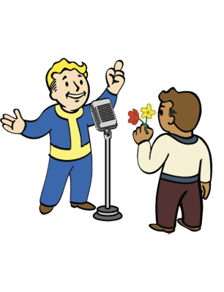
introdução
Durante a apresentação deste trabalho, tenho a intenção de transmitir o máximo de informação possível sobre o conteúdo escolhido. Deixo claro que, toda dúvida gerada durante o desenvolvimento do trabalho será respondida ao final da apresentação. Agradecemos a Deus por nos dar a oportunidade de estarmos reunidos para uma nova apresentação, e também ao professor Renato Correa Juliano pela elaboração do trabalho e principalmente a determinação cedida pelo mesmo.
“A mão queimada ensina melhor. Depois disso o conselho sobre o fogo chega ao coração.”
(Gandalf - O Senhor dos Anéis)
J.R.R. Tolkien
Projeto Integrador - Sistemas de Informação

Slide 3

Pensando na ideia
Com o decorrer das aulas, foi proposto pelo professor a escolha de uma ideia de software, na qual a mesma deveria ser criativa, inovadora e que propõe uma “solução” para um problema. Este trabalho seria complexo, no qual exige muito tempo de dedicação e desenvolvimento.
Projeto Integrador - Sistemas de Informação

Slide 4
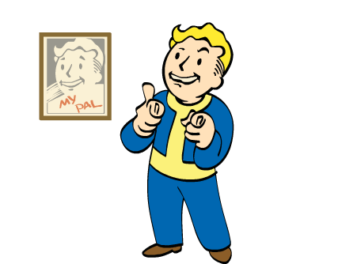
Problemática
Com isso, eu tive uma ideia de criar um site para doação de coisas, muito parecido com o Mercado Livre e OLX, objetos que não são mais usados por nós como um quadro, um brinquedo infantil, uma caneca, qualquer coisa que possa estar sendo útil para uma pessoa, evitando ser jogada fora. Colaborando assim com a caridade das pessoas, e criando um sistema “sustentável”, visto que, se evitamos jogar algo fora, evitamos também o acumulo de lixo.
Projeto Integrador - Sistemas de Informação

Slide 5
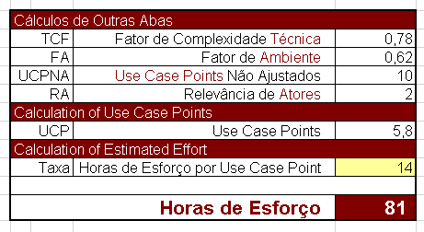

Use case points
Projeto Integrador - Sistemas de Informação

Slide 6
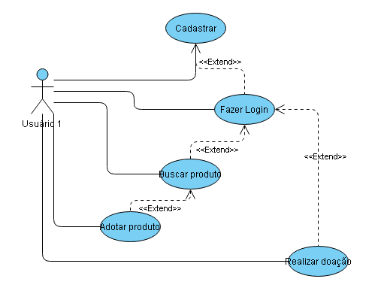
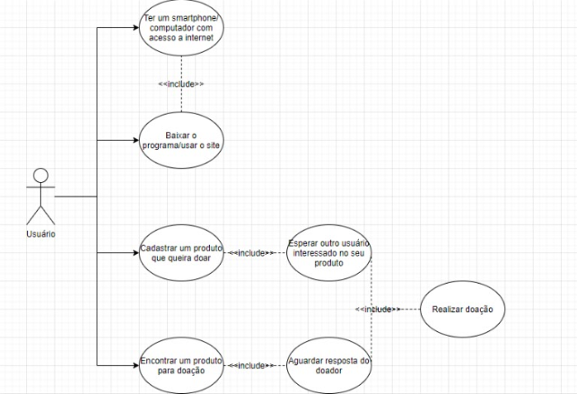
Diagrama de caso de uso
Diagrama simples:
Diagrama simples:
Projeto Integrador - Sistemas de Informação

Slide 7
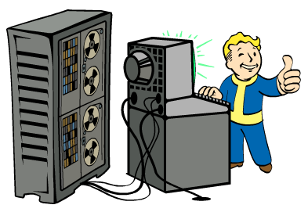
O protótipo
O protótipo do site está pronto, o mesmo é simples e fácil de ser usado, com a interface intuitiva, ele foi pensado e desenvolvido para ser feito em cores atrativas, que deixam o usuário menos cansado e aconchegante, por isso, no decorrer de seu desenvolvimento, usei cores como branco, azul, verde e vermelho.
Projeto Integrador - Sistemas de Informação

Slide 8

Cores: significados
Branco significa segurança, pureza e limpeza. Branco contém um equilíbrio de todas as cores do espectro, representando tanto os aspectos positivos e negativos de todas as cores. Sua característica básica é a igualdade, o que implica justiça e imparcialidade, neutralidade e independência.
O Verde é a cor que representa a natureza. Ele simboliza o crescimento, a harmonia, o frescor, e a fertilidade. O Verde tem forte correspondência emocional com segurança.
O significado da cor azul é associado principalmente a sensação de paz, assim como o branco, porém de forma mais sutil. Lembra limpeza, água, serenidade e produtividade. Em tons escuros transmite segurança, confiança, sucesso e poder.
Projeto Integrador - Sistemas de Informação
O vermelho é uma cor quente, exalta, acelera e instiga.

Slide 9

Agradecimentos
Obrigado pela atenção!
Projeto Integrador - Sistemas de Informação

Slide 10
Fim
Projeto Integrador - Sistemas de Informação

